Slide 1
Graduseminaari
29.3.2023

Slide 2

Tieteen päivä
Aikataulu ja ohjelma on nyt julkaistu:
https://www.jyu.fi/fi/ajankohtaista/arkisto/2023/02/liikuntatieteellisen-tiedekunnan-tieteen-paiva
Vapaaehtoinen osallistuminen posterityöpajaan on mahdollista esityksen luontia tukemaan. Posteripaja pidetään torstaina 27.4. kello 13-15 salissa L303. Työpajaan ei ole ilmoittautumista, osallistuminen on vapaaehtoista ja osallistua voi ainoastaan paikan päällä. Työpajan alussa on lyhyt alustus ja sen jälkeen annan esimerkkejä gradun/ tutkimuksen esittämisestä posterilla ja opiskelijat voivat työstää omia postereitaan/ suullisia esityksiään. Tavoitteena on vapaamuotoinen tilaisuus, joka innostaa opiskelijat oman gradunsa esittelyyn Tieteen päivässä.
Posteripajan pitäjä on Johanna Eronen johanna.eronen@jyu.fi

Slide 3
Viittä vaille valmista:
Esitarkastus
Lähetä työ opponoijille kommentoitavaksi
Vie Pedanettiin esitarkastuspalautuskansioon https://peda.net/jyu/sport/ljto2/lso/pgs/teppo-kalajan-ja-donna-niemiston-graduryhma-2022-23/palautukset
Moodleen plagiaatintunnistukseen https://moodle.jyu.fi/course/view.php?id=4299
Lähetä gradu Tepolle ja Donnalle sähköpostilla Word-tiedostona

Slide 4
Viittä vaille valmista:
Valmis gradu arviointiin
Lähetä gradu Tepolle ja Donnalle sähköpostilla arvioitavaksi
Vie gradu ”valmiit gradut” palautuskansioon Pedanetissä https://peda.net/jyu/sport/ljto2/lso/pgs/teppo-kalajan-ja-donna-niemiston-graduryhma-2022-23/palautukset
Odota, että Teppo tai Donna lähettää sinulle tiedon, että voit käydä lataamassa valmiin gradun JYX:iin
Kun olet saanut luvan, vie gradu JYX:iin: https://openscience.jyu.fi/fi/opinnayteopas/kandityot-ja-pro-gradut/ohjeet-opinnaytteen-julkaisemiseen/ohjeet-opinnaytteen-julkaisemiseen

Slide 5

Pro gradu -seminaari 2, Seminaari 10.1.–29.5.2023
Palautetut tehtävät
Opponointi
Graduesitys
Gradu tuloksiin asti edennyt

Slide 6
Tiivistelmän alku
Haapala, S. & Hurtig, J. 2021. Kodin maantieteellisen sijainnin ja alueen asukastiheyden yhteys lasten motoristen taitojen tasoon ja kehitykseen. Liikuntapedagogiikan pro gradu – tutkielma. Liikuntatieteellinen tiedekunta. Jyväskylän yliopisto, 52 sivua, 2 liitettä.
Haapala, S. & Hurtig, J. 2021. Association of geographical location and residential density of population with children’s’ fundamental movement skills. The Faculty of Sport and Health Sciences, University of Jyväskylä, Master’s thesis in physical education, 52 pages, 2 appendices.

Slide 7
MATURITEETTI: Maturiteetti (maisterin tutkinto), Tentti 1.8.2022–XX.X.2024
Yhteensä 10 ilmoittautumista

Slide 8
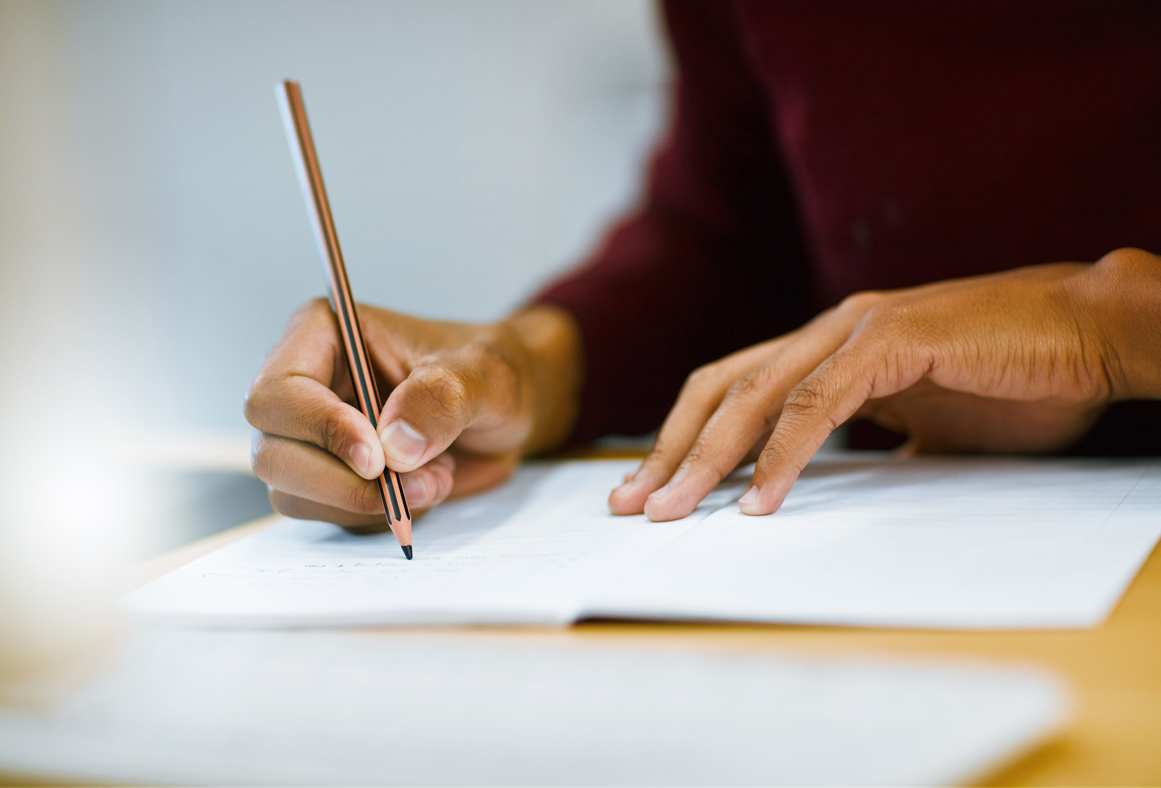
Liikuntapedagogiikan syventäminen,
Tentti 22.6.2022–XX.X.2024

